Slide 1
Консультация для родителей:
«Как снизить детскую
агрессивность»
Материал подготовила Янгулова Т.Н.
Воспитатель МАДОУ №57 г. Красноярск

Slide 2
Агрессия у маленького ребёнка стала в последнее время очень актуальной проблемой. Как правило, она направлена на окружающих ребёнка людей – сверстников, воспитателей, родителей. Взаимоотношения с окружающими становятся затруднительными. А ведь именно они определяют всестороннее развитие личности

Slide 3
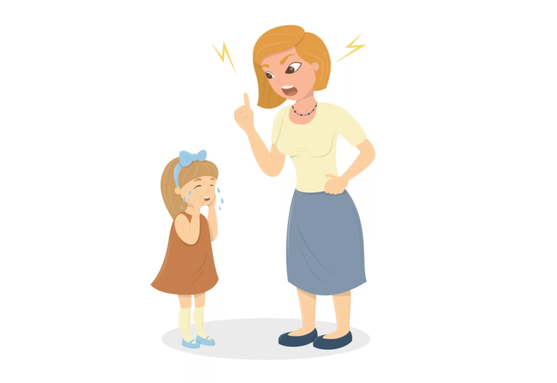
Помните, что запреты и повышение голоса – самые неэффективные способы преодоления агрессивности. Агрессивность вашего ребёнка будет снята только тогда, когда будут понятны её причины

Slide 4
Причины агрессивности ребенка:
стремление привлечь к себе внимание
быть главным
получить желаемый предмет
ревность
защита
ущемление достоинства другого с целью подчеркнуть своё превосходство

Slide 5
Игры и упражнения на снятие агрессивности у детей

Slide 6
«Час тишины и час «можно» (для детей с 4 лет)
Договоритесь с ребёнком, что иногда, когда вы устали и хотите отдохнуть, в доме будет час тишины. Ребёнок должен вести себя тихо, спокойно играть, рисовать, конструировать. Но иногда у вас будет час «можно», когда ребёнку разрешается делать почти всё: прыгать, кричать. Брать мамины наряды и папины инструменты, обнимать родителей и висеть на них и т. д.

Slide 7
«Два клоуна» (для детей с 5 лет)
Предложите ребёнку поругаться, но не плохими словами, а овощами: «Ты- огурец», «А ты – редиска» и т. д. А потом похвалить друг друга цветами: «Ты – роза», «А ты – ромашка»…

Slide 8
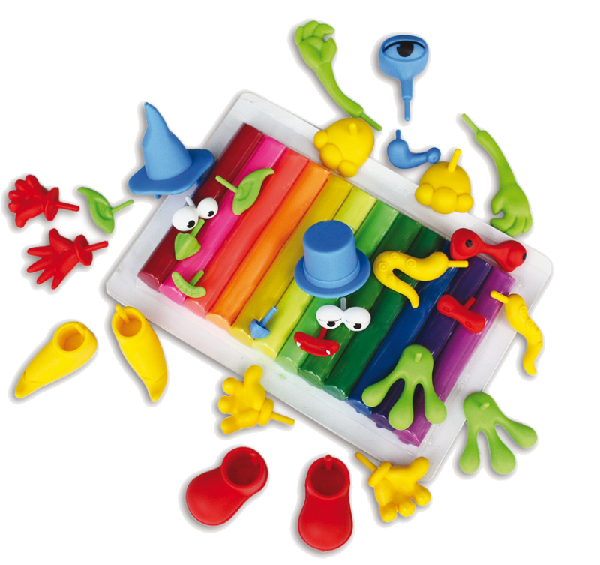
«Лепим сказку»
Ребёнку предлагается слепить какую-нибудь сказку. При подборе сказки важно учесть, что в ней должно быть достаточно много героев, чтобы каждый из членов семьи смог слепить одного или два из них. После лепки можно проиграть в эту сказку всем вместе.
Работа с пластилином даёт возможность сместить «энергию кулака»

Slide 9
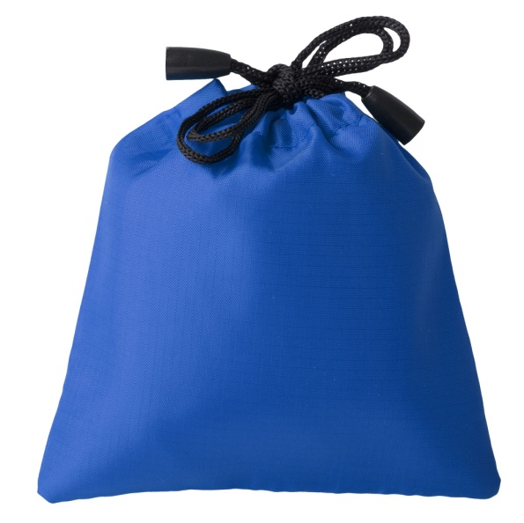
«Мешочек крика» (для детей с 4 лет)
Предложите ребёнку «спрятать» свой крик (гнев) в мешочек

Slide 10
«Разыгрывание ситуаций»
1. Ты вышел во двор и видишь, что два мальчика дерутся. Разними их.
2. Тебе хочется поиграть такой же игрушкой, как у одного из ребят. Попроси его.
3. Ты обидел своего друга, попробуй помириться

Slide 11
«Ураган»
Сядьте на ковёр напротив своего ребёнка. Он должен сильно на вас дуть. Вы делаете вид, что не можете справиться с потоком воздуха, и падаете на пол. Затем он должен, наоборот, втянуть в себя воздух, а вы постепенно подниматься.
Эту игру любят маленькие дети. Она их веселит и помогает ощутить свою значимость. Будет интересно, если в игре будут участвовать все члены семьи. Чем комичнее вы будете падать, и подниматься, тем больше удовольствия получит малыш

Slide 12
«Котик»
Упражнение выполняется на ковре. Придумывается сказка о котике, который нежится на солнышке, потягивается, царапает коврик, умывается и т. д

Slide 13
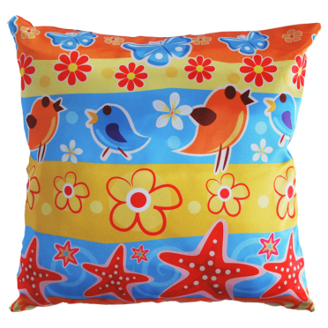
«Упрямая подушка»
Эта игра подходит для маленьких каприз и вредин. Подготовьте подушку. Расскажите малышу, что в неё вселились капризы и детские упрямки. Это именно они заставляют его порой вести себя плохо. Предложите ребёнку прогнать их. Малыш должен очень сильно бить кулаками в подушку. Ваша задача его подбадривать. Когда ребёнок начнёт уставать, остановите его и предложите послушать, все ли капризы и упрямки ушли. Если он скажет, что нет, то игра продолжается. Если да, то похвалите его за то, что он смог их прогнать

Slide 14
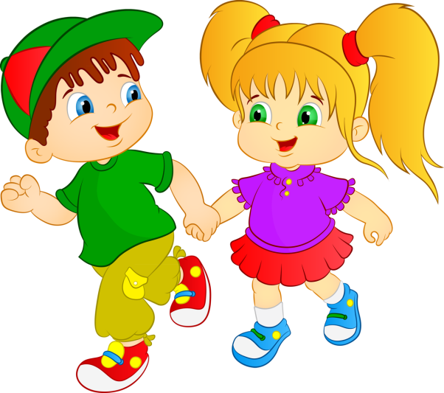
Чтобы помочь ребёнку избавиться от агрессивных форм поведения, нужно научить его выражать или выплёскивать свои эмоции. Сдерживая свою агрессию, ваш малыш загоняет её внутрь. В этом случаи постепенно накапливаются отрицательные чувства, которые со временем будут способствовать накоплению стресса

Slide 15
Не отреагировав сразу, ребёнок рано или поздно почувствует необходимость выплеснуть всё накопившееся из себя. Но не на того, кто вызвал это чувство, а на того, кто подвернётся под руку, кто слабее и не сможет дать отпор

Slide 16
Давайте возможность ребёнку выплеснуть своё агрессию: разрешите ему побить подушку или разорвать газету. И вы увидите, что в реальной жизни агрессивность снизится

Slide 17
СПАСИБО ЗА ВНИМАНИЕ!

